Slide 1



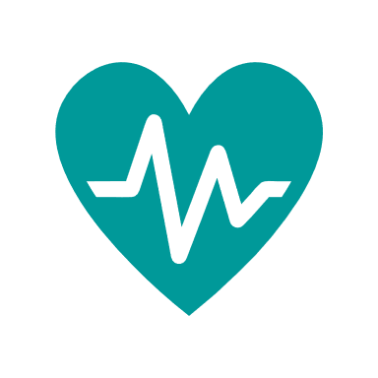







29 SEPTEMBRIE 2024 ZIUA MONDIALĂ A INIMII
Este nevoie de acțiune pentru a salva vieți!
Folosește-ți inima pentru acțiune!
SĂ NE ASIGURĂM CĂ NE CUNOAȘTEM RISCURILE ȘI SĂ NE PROTEJĂM SĂNĂTATEA INIMILOR!
Ce sunt bolile cardiovasculare?
Tulburări care afectează inima și vasele de sânge. Hipertensiunea arterială, cardiopatia ischemică, insuficiența cardiacă, accidentul vascular cerebral sunt câteva dintre cele mai frecvente afecțiuni.
Care sunt factorii de risc pentru bolile de inimă?
Sunt mulți factori de risc asociați cu bolile cardiovasculare. Pe lângă factorii de risc nemodificabili, cum ar fi istoricul familial, alți factori de risc se pot modifica!
1
CONSUM DE TUTUN
5
DIABETUL ZAHARAT
Adulții cu diabet zaharat au un
risc de 2X mai mare
2
ALIMENTAȚIA
NECORESPUNZĂTOARE
să sufere un accident vascular cerebral sau infarct miocardic în comparație cu persoanele fără diabet!
3
INACTIVITATEA FIZICĂ
Diabetul zaharat poate duce la deterioarea vaselor de sânge și a nervilor.
4
DISLIPIDEMIILE
Cum se pot preveni bolile cardiovasculare?
1
Include activitatea fizică în programul tău obișnuit: începe ziua cu 10 minute de exerciții fizice! Mergi pe jos cel puțin 20 de minte în fiecare zi!
2
Alege să mănânci mai ales legume și fructe proaspete!
400-800g în fiecare zi!
3
Renunță la fumat și alcool!
4
Urmează sfatul medicului, dacă ai hipertensiune arterială, dislipidemie sau diabet!
Material realizat în cadrul subprogramului de evaluare şi promovare a sănătăţii şi educaţie pentru sănătate al Ministerului Sănătății - pentru distribuție gratuită
Notes:
STI-visual-01.png (1080×1532) (europa.eu)

